Slide 1
SYTUACJA NA RYNKU PRACY W POWIECIE SKARŻYSKIM ORAZ W MIEŚCIE I GMINIE SUCHEDNIÓW
SUCHEDNIÓW, 18.02.2016

Slide 2
WYSOKOŚĆ BEZROBOCIA REJESTROWANEGO
W GRUDNIU 2015r.
 |  | POLSKA | WOJEWÓDZTWO ŚWIĘTOKRZYSKIE | POWIAT SKARŻYSKI | SUCHEDNIÓW
Liczba zarejestrowanych bezrobotnych | Grudzień 2015 | 1 563 300 | 66 131 | 5 808 | 814
 | Grudzień 2014 | 1 815 200 | 75 434 | 6 653 | 971
Stopa bezrobocia | Grudzień 2015 | 9,8 | 12,5 | 22,3
 | Grudzień 2014 | 11,4 | 14,2 | 24,9
Źródło: Opracowanie własne na podstawie danych GUS

Slide 3
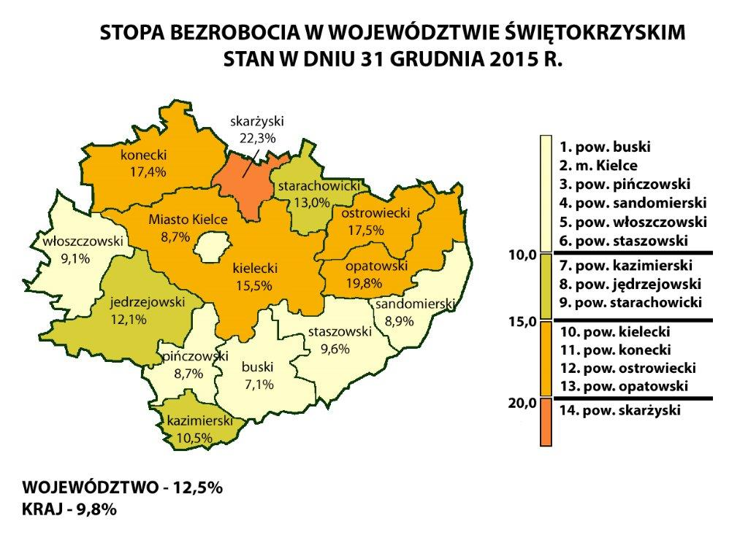
Materiał ze strony www.wup.kielce.pl

Slide 4
STOPA BEZROBOCIA W POWIECIE SKARŻYSKIM W 2015r.
Źródło: Opracowanie własne na podstawie danych GUS

Slide 5
POZIOM BEZROBOCIA W POWIECIE SKARŻYSKIM
W 2015R. I W STYCZNIU 2016R.
Źródło: Opracowanie własne na podstawie Sprawozdania MPiPS-01

Slide 6
PODSTAWOWE DANE NA TEMAT BEZROBOCIA REJESTROWANEGO W POWIECIE SKARŻYSKIM
Stan na 31.01.2016
kobiety 2.968 47,83%
z prawem do zasiłku 1.047 16,87%
zamieszkali na wsi 2.162 34,84%
do 25 roku życia 660 10,64%
powyżej 50 roku życia 1.876 30,23%
długotrwale bezrobotni 3.830 61,72%
niepełnosprawni 299 4,82%

Slide 7
LICZBA OFERT PRACY ZGŁOSZONYCH W 2015
W 2015r. do Powiatowego Urzędu Pracy w Skarżysku -Kamiennej zgłoszono łącznie 1.909 ofert pracy. Spośród nich oferty zamknięte stanowiły 75,23%.
W ramach tych ofert zgłoszonych zostało 3.297 miejsc pracy. Dominowały oferty pracy tymczasowej, zawierane w oparciu o umowy cywilno-prawne.
Z terenu miasta i gminy Suchedniów pochodziło 202 ofert pracy (10,58 % ogółu ofert pracy).

Slide 8
PROCENTOWY UDZIAŁ OSÓB BEZROBOTNYCH
W POSZCZEGÓLNYCH GMINACH W OGÓLNEJ LICZBIE BEZROBOTNYCH W POWIECIE SKARŻYSKIM. Stan na 31.01.2016
Źródło: Opracowanie własne na podstawie Sprawozdania MPiPS-01

Slide 9
POZIOM BEZROBOCIA REJESTROWANEGO
W MIEŚCIE I GMINIE SUCHEDNIÓW W 2015r. oraz w STYCZNIU 2016R.
Źródło: Opracowanie własne na podstawie Sprawozdania MPiPS-01

Slide 10
PODSTAWOWE DANE NA TEMAT BEZROBOCIA REJESTROWANEGO W MIEŚCIE I GMINIE SUCHEDNIÓW
Stan na 31.01.2016
kobiety 384 43,69%
z prawem do zasiłku 146 16,61%
zamieszkali na wsi 148 16,84%
do 25 roku życia 95 10,81%
powyżej 50 roku życia 257 29,24%
długotrwale bezrobotni 535 60,86%
niepełnosprawni 35 3,98%

Slide 11
BEZROBOTNI MIESZKAŃCY MIASTA I GMINY SUCHEDNIÓW WG.WIEKU.
Stan na 31.01.2016r.
Źródło: Opracowanie własne na podstawie Sprawozdania MPiPS-01
Notes:
50% bezrobotnych mieszkańców miasta stanowią osoby bezrobotne między 25 a 44 r.ż, udział procentowy najmłodszych bezrobotnych do 25 rż jest odzwierciedleniem tendencji w całym powiecie i kształtuje się na poziomie 10%.

Slide 12
BEZROBOTNI MIESZKAŃCY MIASTA I GMINY SUCHEDNIÓW WG.POZIOMU WYKSZTAŁCENIA. Stan na 31.01.2016r.
Źródło: Opracowanie własne na podstawie Sprawozdania MPiPS-01

Slide 13
BEZROBOTNI MIESZKAŃCY MIASTA I GMINY SUCHEDNIÓW WG.PROFILI POMOCY. Stan na 31.01.2016r.
Źródło: Opracowanie własne na podstawie Sprawozdania MPiPS-01

Slide 14
Aktywność bezrobotnych mieszkańców miasta i gminy Suchedniów w 2015r.
Źródło: Opracowanie własne na podstawie Sprawozdania MPiPS-01

Slide 15
DZIĘKUJEMY ZA UWAGĘ

